Slide 1
Duszpasterstwo Rodzin Archidiecezji Gdańskiej
Geneza, rozwój, struktury

Slide 2
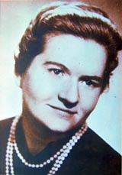
Geneza
Ustawa o dopuszczalności przerywania ciąży z kwietnia 1956 r. uderzała w rodziny.
Episkopat Polski w czerwcu 1956 r. zalecił organizowanie katolickich poradni małżeńskich.
Represje władz komunistycznych spowodowały wycofanie się wielu lekarzy z tej posługi.
Duszpasterstwo rozwinęło się w strukturach parafialnych i diecezjalnych.

Slide 3
W naszej diecezji
1964
pierwsze konsultacje indywidualne z kobietami w Gdańsku Oliwie - instruktorka diecezjalna z Pelplina Maria Siemiątkowska.
1965
z inicjatywy instruktorki krajowej Teresy Strzembosz pracę w naszej diecezji koordynują Irena Konieczna i Anna Rusiecka przy współpracy z duszpasterzem rodzin ks. Władysławem Ciastoniem SAC.

Slide 4
W naszej diecezji
1965
pierwszy kurs dla kandydatów na doradców z naszej diecezji odbył się przy Parafii Najświętszego Serca Pana Jezusa w Gdyni.
etap samodzielnej pracy i tworzenia struktur, bez bezpośredniej zależności od ówczesnej Diecezji Chełmińskiej.

Slide 5
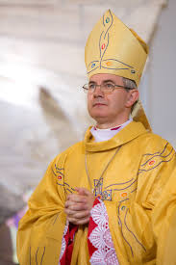
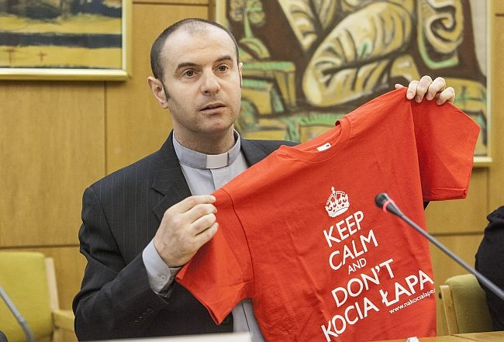
Struktury Duszpasterstwa Rodzin
Struktury ogólnokrajowe
Rada ds. Rodziny przy KEP
Krajowy Ośrodek Duszpasterstwa Rodzin
(Dyrektor i krajowy Doradca)
Sesje ogólnopolskie DR
Spotkania rejonowe DR

Slide 6
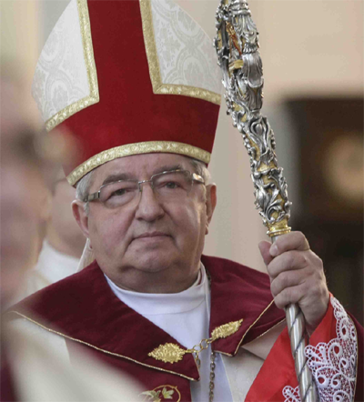
Struktury Duszpasterstwa Rodzin
Struktury diecezjalne
Biskup diecezjalny
Wydział Duszpasterstwa Rodzin
Diecezjalny Duszpasterz Rodzin
Diecezjalna Doradczyni
Życia Rodzinnego

Slide 7
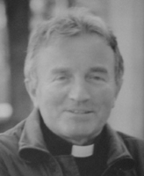
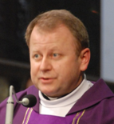
Diecezjalni Duszpasterze Rodzin
1965-1972 ks. Władysław Ciastoń SAC
1972 ks. Janusz Rekowski
1972-1981 ks. Rafał Markiton
1981-1999 ks. Jan Majder
1999-2009 ks. Piotr Topolewski
od 2009 ks. Krzysztof Homoncik

Slide 8
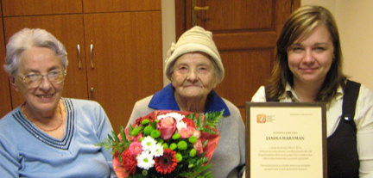
Diecezjalne Doradczynie Życia Rodzinnego
1965-1974 Anna Rusiecka
Irena Konieczna, Waleria Bogacka
1974-1976 Józefa Wójcik
1976-1985 Janina Hartman
1985-2008 Jadwiga Dobrowolska
od 2008 Anna Mrozowicz

Slide 9
Zadania Duszpasterstwa Rodzin
ukazywanie właściwego wymiaru miłości małżeńskiej
uwrażliwianie na godność każdego człowieka
kształtowanie postaw prorodzinnych
nauczanie zasad odpowiedzialnego rodzicielstwa
ukazywanie potrzeby pełnego miłości towarzyszenia dziecku od poczęcia
pomoc w rozwiązywaniu konfliktów rodzinnych i problemów wychowawczych

Slide 10
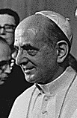
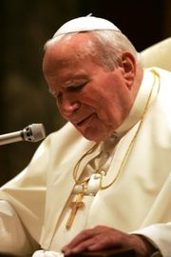
Dokumenty Kościoła
Paweł VI
Encyklika Humanae vitae, 1968 r.
Jan Paweł II
Adhortacja Familiaris consortio, 1981 r.
Encyklika Evangelium vitae , 1995 r.
Katechezy środowe „Mężczyzną i niewiastą
stworzył ich” lata 1979-1984
teologia ciała, 129 katechez, 800 stron.

Slide 11
Ważne publikacje

Slide 12
Nasze poradnie i doradcy
100 parafialnych Poradni Życia Rodzinnego
na 198 parafii na terenie Archidiecezji Gdańskiej
5 poradni specjalistycznych;
centralna – Diecezjalna Poradnia Rodzinna
144 czynnych Doradców Życia Rodzinnego
dziś dołączy do Poradnictwa Rodzinnego kolejnych 30 nowych doradców
80 doradców – seniorów, już bez misji kanonicznych ze względu na wiek

Slide 13
Charakterystyka doradcy

Slide 14
Współpraca
Polskie Stowarzyszenie Nauczycieli NPR o/Gdański
Wspólnota Trudnych Małżeństw Sychar
Gdańskie Seminarium Duchowne
NaproCentrum
Wspólnota rodziców po stracie
Dom Kultury Chrześcijańskiej
Miejski Ośrodek Pomocy Rodzinie
Human Life International
Civitas Christiana

Slide 15
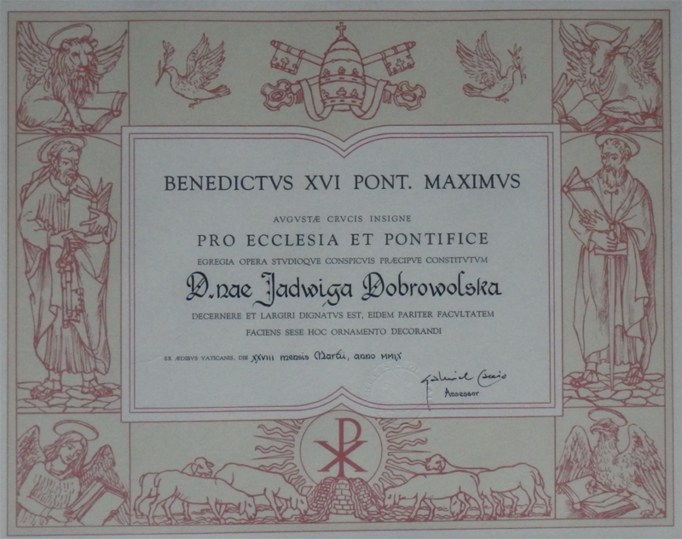
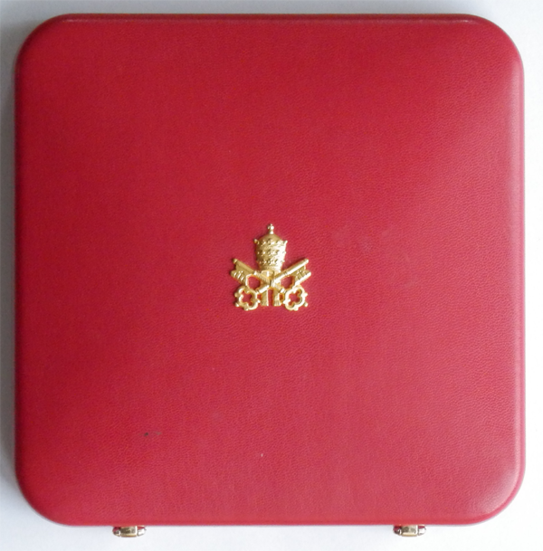
Wyróżnienia
Pro Ecclesia et Pontifice
Pro Ecclesia et Populo
Kapituła Promująca Wzorowe Rodziny

Slide 16
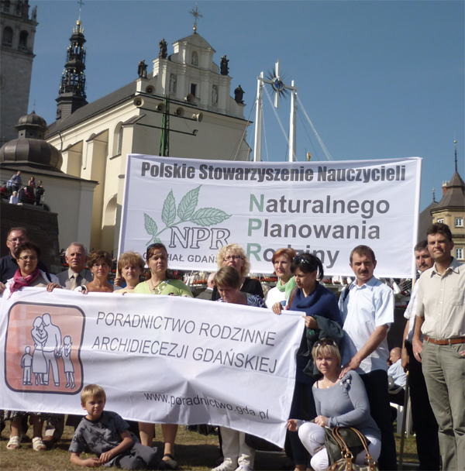
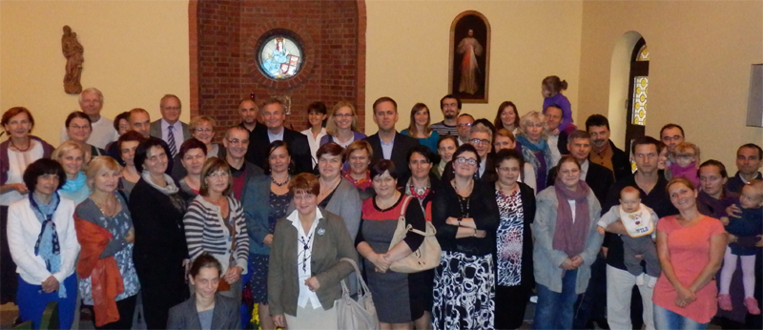
Nasze inicjatywy
doroczna Ogólnopolska pielgrzymka małżeństw i rodzin na Jasną Górę
odnawianie przysięgi małżeńskiej w parafiach Archidiecezji Gdańskiej
doroczne rekolekcje

Slide 17
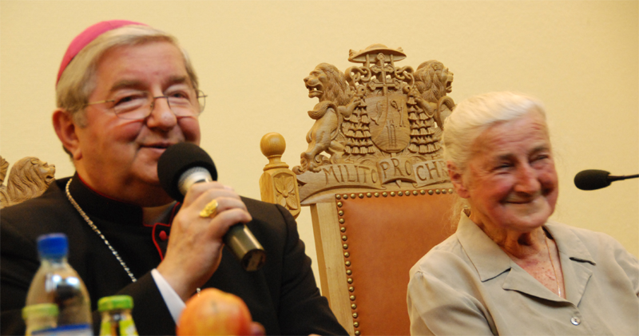
Nasze inicjatywy
konferencje okolicznościowe
comiesięczne Eucharystie połączone z katechezami dla małżonków
comiesięczne spotkania Lectio divina

Slide 18
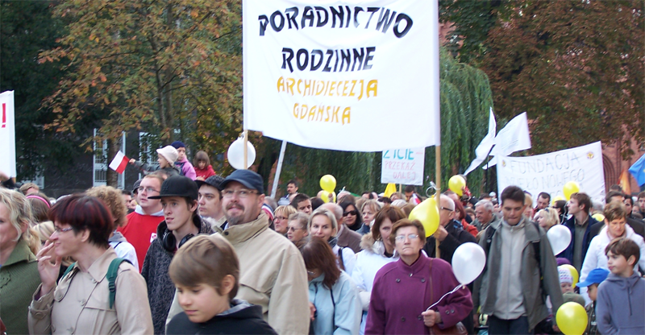
Inicjatywy z naszym udziałem
Dzień Świętości Życia
Marsze dla Życia i Rodziny
Święto Świętych Młodzianków
Droga Krzyżowa wspólnot rodzinnych

Slide 19
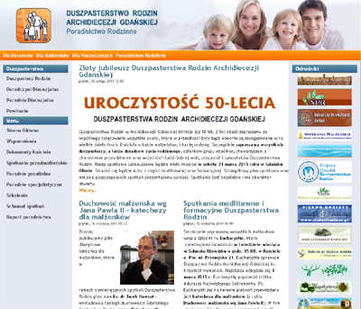
Publikacje
www.duszpasterstworodzin.gda.pl
www.poradnictwo.gda.pl
zeszyt ćwiczeń, zeszyt obserwacji
kronika

Slide 20
Praca z narzeczonymi
trzy spotkania indywidualne w ramach bezpośredniego przygotowania do zawarcia sakramentu małżeństwa
problemy:
konkubinat
antykoncepcja
narzeczeni z dziećmi
w sytuacji kryzysowej
rozdzieleni emigracją

Slide 21
Praca z małżonkami
Kryzysy związane z uzależnieniami:
pornografią (u mężczyzn) i serialami (u kobiet)
Antykoncepcja i zdrady
Problem bezdzietności i pokusa zapłodnienia pozaustrojowego
Problemy rozdzielenia związane z emigracją zarobkową

Slide 22
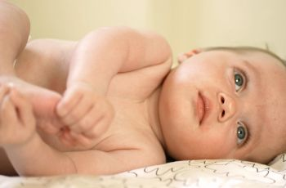
Obrona życia
Promocja odpowiedzialnego rodzicielstwa
Edukacja na temat szkodliwości:
aborcji
antykoncepcji
in vitro

Slide 23
Co powinniśmy robić?
Zadbać o wyższą jakość przygotowania do ślubu; współpraca kapłanów i małżonków, kerygmat nauki nie przez Internet, nie jeden weekend
Wspierać i ożywiać wspólnoty prorodzinne
spotkania dla małżonków, rodziców w grupach nieformalnych, otwartych
Kapłani winni towarzyszyć małżonkom, głosząc im piękno powołania do małżeństwa i rodziny wynikające z zamysłu Bożego

